Slide 1
운영툴 보완 사항
http://182.162.62.209:3000/admin/public/Store

Slide 2
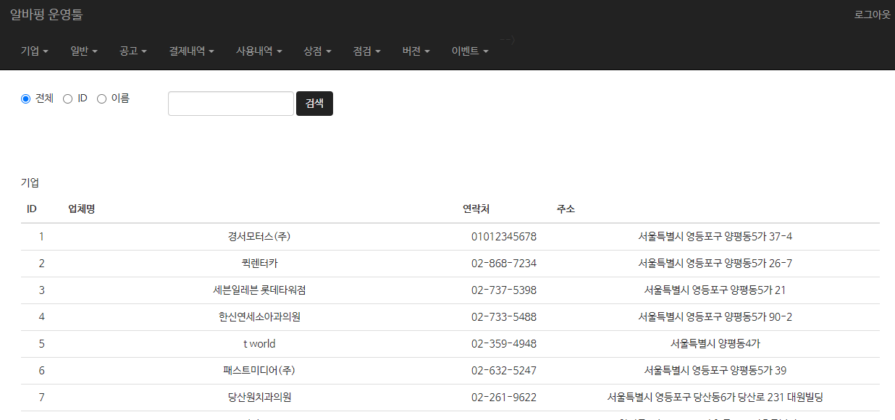
운영툴 _ 기업
기업페이지 수정사항
드롭박스형 등록구분별 필터링 추가 : 전체/일반/워크넷 으로 적용 드롭박스형 지역별 필터링 추가 검색창 위치 변경 (필터링된 리스트의 전체 검색 기능으로 단일화) 기업 사진 미리보기 및 삭제 기능 추가 기업 차단 기능 추가 : 차단된 기업 폰트 컬러 다르게 표시 상품지급 기능 추가(쿠폰 지급) 기업 리스트에 체크박스 삽입하여 선택 , 체크 기업들 상품 지급 기능 추가 리스트 테이블헤드 수정 : 좌측 예시 참조
등록구분 ▼
지역별 ▼
[검색]
전체
일반
워크넷
전체
서울시
경기도
…
검색창 우측 배치 (필터링 된 리스트의 전체 검색으로 단일화)
No 가입일 업체명 [차단/해제 버튼] 연락처1(업장) 연락처2(휴대폰) 아이디(이메일) 주소 등급
v
x
x
차단/차단해제
상품지급
v
등록된 사진 노출
사진 삭제 또는
업체 차단
v
일괄/부분 상품지급을 위한 체크박스 : 현재 판매되고 있는 상품 중 운영자가 선택해서 지급할 수 있음
선택 기업상품지급

Slide 3
운영툴 _ 일반
일반페이지 수정사항
검색창 위치 변경 (리스트의 전체 검색 기능으로 단일화) 회원 사진 미리보기 및 삭제 기능 추가 회원 차단 기능 추가 리스트 테이블헤드 수정 : 좌측 예시 참조
○ 전체 ○ 아이디 ○ 이름 ○ 연락처
검색창 우측 배치 (리스트의 전체 검색으로 단일화)
일반 : No 가입일 이름 [차단/해제 버튼] 연락처 아이디(이메일) 주소 등급
x
x
차단
등록된 사진 노출
사진 삭제 또는 차단

Slide 4
운영툴 _ 공고
공고페이지 수정사항
드롭박스형 등록구분 필터링 추가 : 전체/일반/워크넷 적용 (2번 항목과 중복 필터링 되어야 함) 드롭박스형 공고별 필터링 추가 : 진행중인공고/마감된공고 적용 (1번 항목과 중복 필터링 되어야 함) 검색창 위치 변경 (필터링된 리스트의 전체 검색 기능으로 단일화) 리스트 테이블헤드 수정 : 좌측 예시 참조
등록구분 ▼
공고별 ▼
[검색]
전체
일반
워크넷
전체
진행중 공고
마감된 공고
검색창 우측 배치 (필터링된 리스트의 전체 검색으로 단일화)
No 업체명 아이디 등록일시 마감일시 제목 [공고 숨김/삭제 버튼]

Slide 5
운영툴 _ 결제내역
결제내역페이지 수정사항
드롭박스형 결제구분 필터링 추가 : 전체/카드결제/휴대폰결제 적용 검색창 추가 (필터링된 리스트의 전체 검색 기능으로 단일화) 리스트 테이블헤드 : 좌측 예시 참조 결제일시 날짜/시분초 입력 결제수단 상세표시 & 카드일 경우 카드사 표시 결제상태 상세표시 엑셀 다운로드 기능 추가 결제/취소/환불 관련 기능 – 다날 연동 필요
엑셀 다운로드
결제구분 ▼
[검색]
전체
카드 결제
휴대폰 결제
검색창 우측 배치 (필터링된 리스트의 전체 검색으로 단일화)
No 이용권명 업체명 아이디 결제일시(2020/10/21 18:30:02) 결제수단(카드일경우 카드사) 결제금액 결제상태(취소/완료/쿠폰사용)
결제 취소
팝업으로 한번 더 확인 후 결제 취소

Slide 6
운영툴 _ 사용내역
이용권 마감일 표시, 인재검색권 남은 건수 표시
사용내역페이지 수정사항
드롭박스형 이용권 필터링 추가 : 전체/이용권별 필터 적용 기간 검색기능 추가 검색창 추가 (필터링된 리스트의 전체 검색 기능으로 단일화) 리스트 테이블헤드 : 좌측 예시 참조 결제일시 날짜 시:분:초 입력 결제수단 상세표시 & 카드일 경우 카드사 표시 결제상태 상세표시 엑셀 다운로드 기능 추가
엑셀 다운로드
이용권 ▼
기간검색 시작일(달력) ▼
기간검색일 마감일 ▼
[검색]
전체
공고등록1건
인재검색 100건 120일
…
검색창 우측 배치 (필터링된 리스트의 전체 검색으로 단일화)
No 이용권명(인재검색권 남은 건수 표시 예 : 5/30) 업체명 아이디 사용일시 (2020/10/21 18:30:02) 마감일시(동일) 사용여부

Slide 7
운영툴 _ 상점
상점페이지 수정사항
상품 추가 기능 상품 숨김, 삭제 기능 상품 수정 시 상품명, 가격, 상세내용 수정 가능하도록 수정 기능리스트 테이블헤드 : 좌측 예시 참조 숨김, 삭제 버튼 추가
추가
No 등록일 상품명 수량 가격 상세 기간 [수정] [숨김] [삭제]
수정
숨김
삭제
현재 상품명, 가격, 상세내용 등 은 수정이 안됨
팝업으로 한번 더 확인 후 수정, 삭제

Slide 8
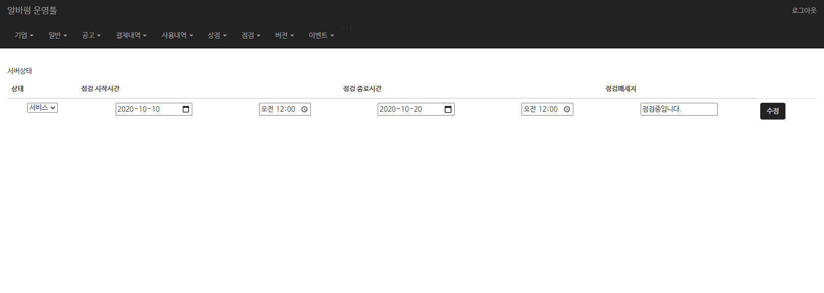
운영툴 _ 점검
점검페이지 수정사항
점검 기록 로그 남도록 수정 무료운영 기능 추가
무료 운영 (무료운영중)
- 상품 결제 없이 공고 등록 가능하도록 설정할 수 있는 기능 필요 (무료운영기간에 필요)
팝업으로 한번 더 확인 후 설정

Slide 9
운영툴 _ 이벤트
이벤트페이지 수정사항
기간 검색 기능 추가 검색창 추가 (필터링된 리스트의 전체 검색 기능으로 단일화) 리스트 테이블헤드 : 좌측 예시 참조 결제일시 날짜 시:분:초 입력 결제수단 상세표시 & 카드일 경우 카드사 표시 결제상태 상세표시 이벤트 등록 버튼 추가 : 좌측 예시 참조
기간검색 시작일(달력) ▼
기간검색일 마감일 ▼
[검색]
검색창 우측 배치 (필터링된 리스트의 전체 검색으로 단일화)
[등록]
No 배너 이미지 제목 내용 공개여부 시작일 종료일 노출유지기간(일) [수정][숨김][삭제]
이미지
이미지
이벤트 내용 상세
[이미지 등록] [input 제목입력] [textarea 내용입력] [노출 기간 설정] [등록][취소]

Slide 10
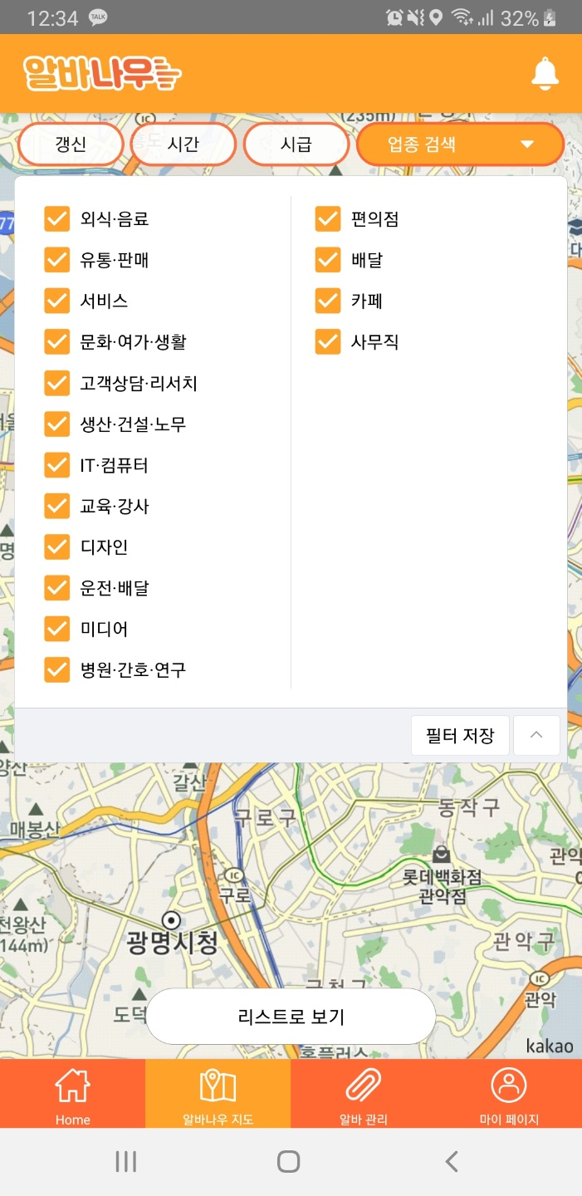
운영툴 _ 추가 페이지
추가 페이지
알바 키워드 추가/등록/삭제 할 수 있는 페이지 추가 관리자 로그인 기능 추가
알바 키워드 추가/등록/삭제 기능

Slide 11
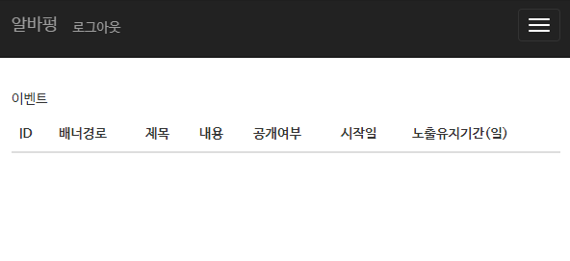
운영툴 _ 오류
오류 사항
창을 줄인 상테에서 메뉴버튼을 누르면 404 페이지

Slide 12
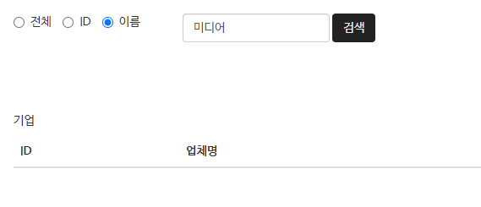
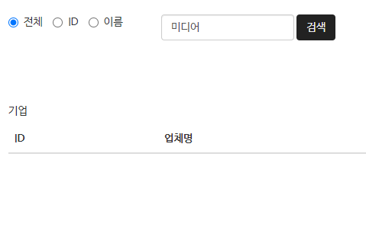
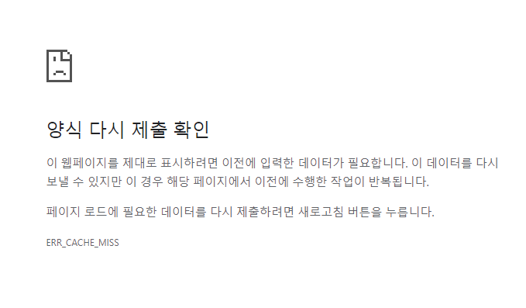
운영툴 _ 오류
오류 사항
전체에서 검색 -> 검색 안됨 이름에서 검색 -> 검색 안됨 다시 ‘전체’ 선택 -> 리스트 안 나옴 뒤로가기(크롬) 버튼 누르면 양식 다시 제출 확인 페이지 나옴 다른 페이지를 이동했다가 다시 기업페이지로 돌아가야 전체 리스트 나옴
뒤로가기

Slide 13
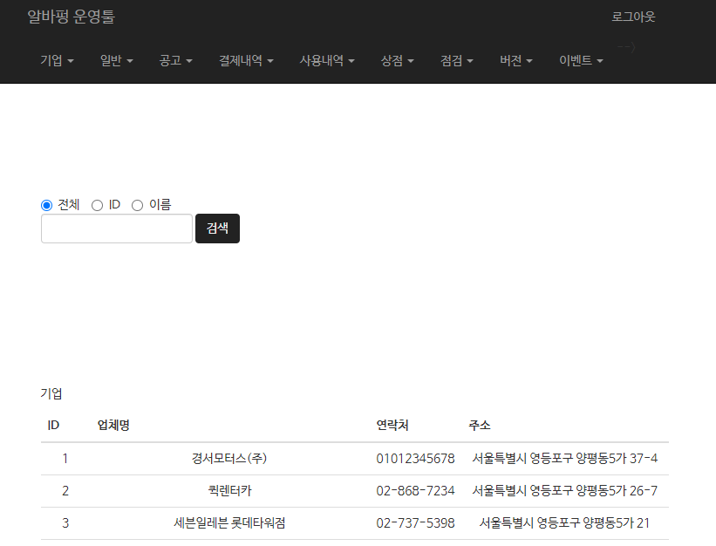
운영툴 _ 오류
오류 사항
‘알바펑 운영툴‘ 클릭 시 빈페이지로 이동 -> 첫번째 메뉴 페이지로 연결

